Slide 1

Bài 4
CẤU TẠO VỎ NGUYÊN TỬ

Slide 2
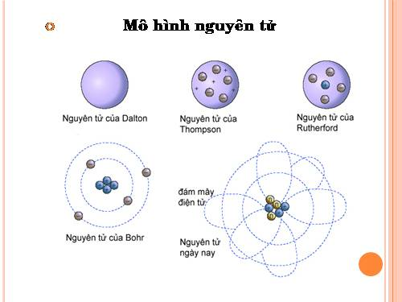
I. Sự chuyển động của các electron trong nguyên tử
- Các electron chuyển động rất nhanh ( tốc độ hàng nghìn km/s ) trong khu vực xung quanh hạt nhân nguyên tử không thep những quỹ đạo xác định tạo nên vỏ nguyên tử .

Slide 3
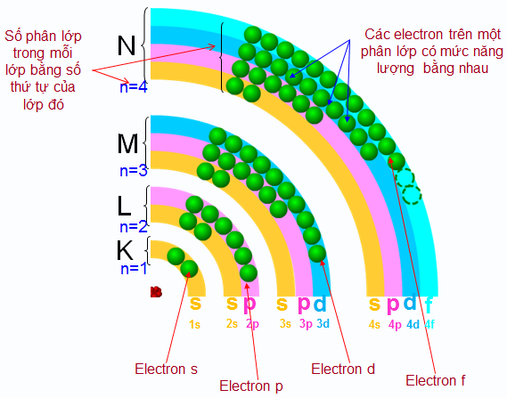
II. Lớp electron và phân lớp electron
Lớp electron
Gồm các electron trên cùng 1 lớp có mức năng lượng gần bằng nhau .
Các lớp electron được xếp từ thấp tới cao.

Slide 4
II. Lớp electron và phân lớp electron
2. Phân lớp electron
Các electron trên cùng 1 phân lớp có mức năng lượng bằng nhau .
Các phân lớp được kí hiệu bằng các chữ cái thường : s,p,d,f.
Các electron ở phân lớp s được gọi là các electron s, phân lớp p được gọi là các electron p .

Slide 5
III. Số electron tối đa trong một phân lớp , một lớp .
Phân lớp s chứa tối đa 2 electron .
Phân lớp p chứa tối đa 2 electron.
Phân lớp d chứa tối đa 10 electron.
Phân lớp f chứa tối đa 14 electron.
Phân lớp electron bão hòa khi đã đủ electron .

